Slide 1
Ku Klux Klan

Slide 2

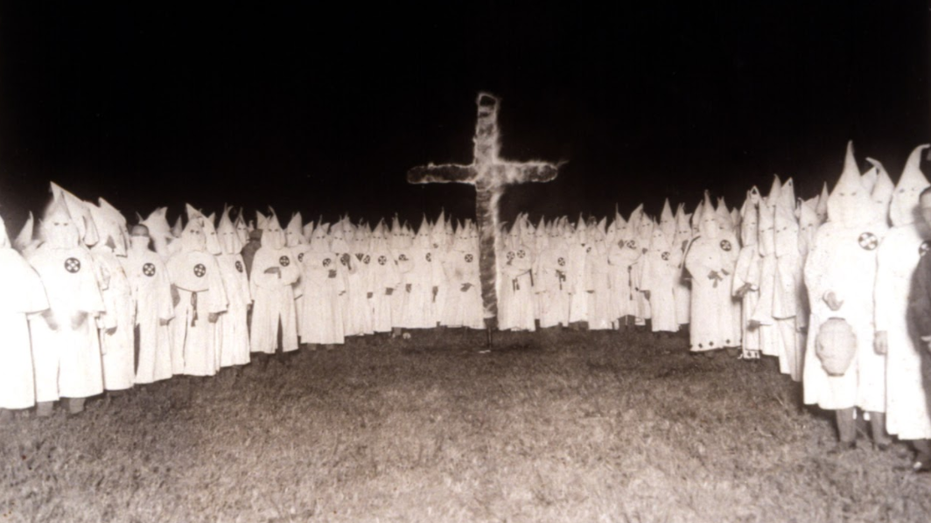

Slide 3
Tehtävä
Hanki netistä tietoa Ku Klux Klanista. Kiinnitä huomiota seuraaviin asioihin.
Ku Klux Klanin synty ja historia
toiminta ja tavoitteet
nykytila

